Slide 1



2.3.2. Тримерни модели за онагледяването на учебно съдържание координатор: акад. Петър Кендеров
Оптимални конични съдове
Национална програма „Информационни и комуникационни технологии за единен цифров пазар в науката, образованието и сигурността“ (ИКТвНОС)
Национален семинар по образование 29 - 30 ноември 2019 г. ИМИ-БАН

Slide 2
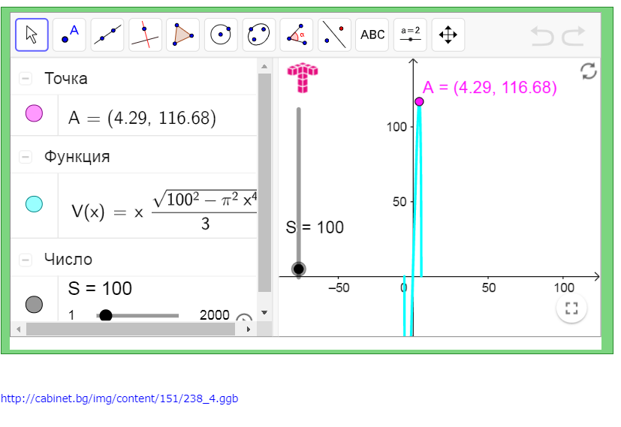
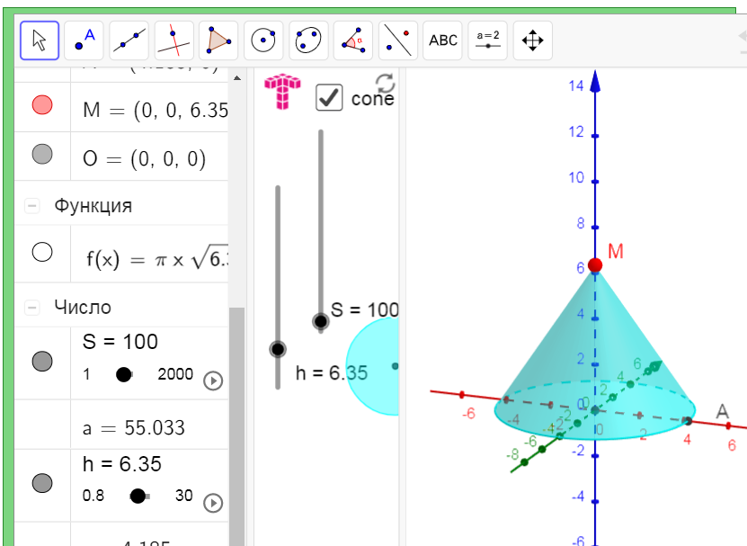
http://cabinet.bg/index.php?contenttype=viewarticle&id=238
http://cabinet.bg/img/content/151/238_2.ggb
http://cabinet.bg/img/content/151/238_1.ggb
http://cabinet.bg/img/content/151/238_4.ggb
Национален семинар по образование 29 - 30 ноември 2019 г. ИМИ-БАН

Slide 3
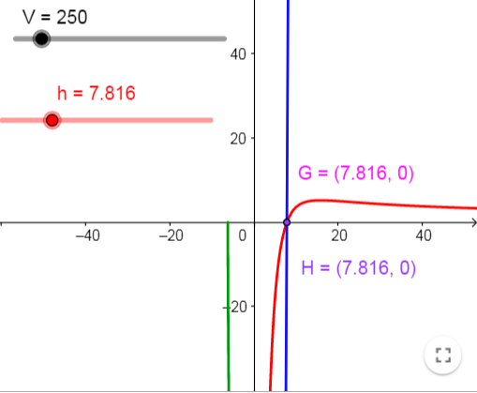
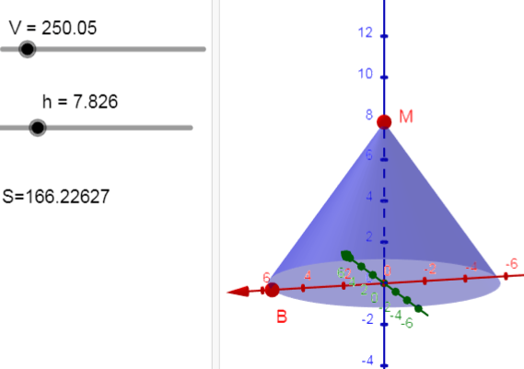
http://cabinet.bg/index.php?contenttype=viewarticle&id=239
http://cabinet.bg/img/content/151/239_1.ggb
http://cabinet.bg/img/content/151/239_2.ggb
http://cabinet.bg/img/content/151/239_3.ggb
Национален семинар по образование 29 - 30 ноември 2019 г. ИМИ-БАН

Slide 4
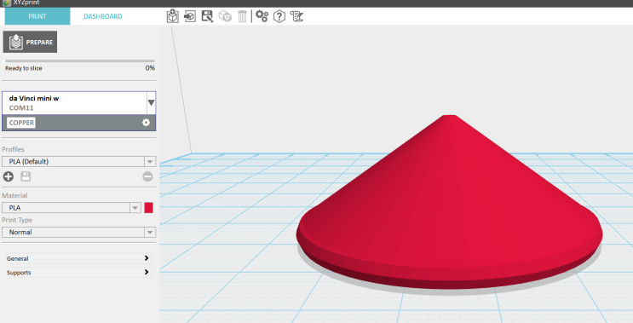
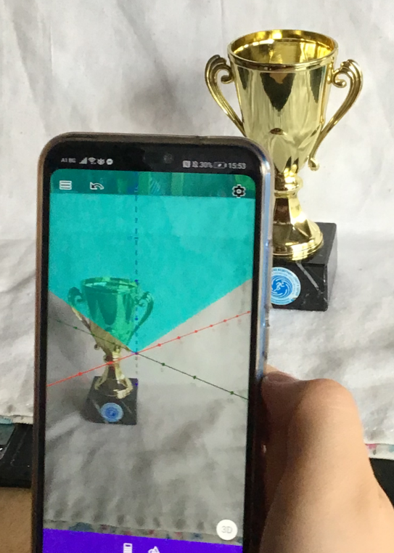
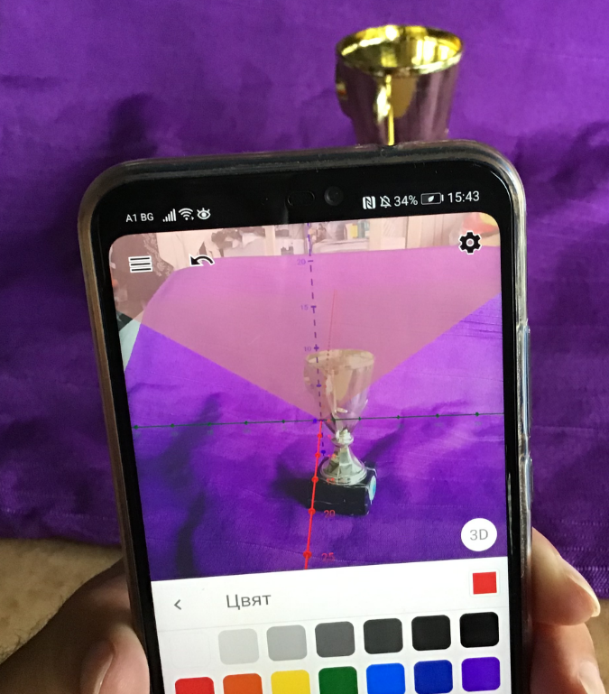
Национален семинар по образование 29 - 30 ноември 2019 г. ИМИ-БАН

